Slide 1
Quelques outils pour favoriser l’Éducation inclusive..
Un document construit par les stagiaires CAPPEI
2020-21

Slide 2
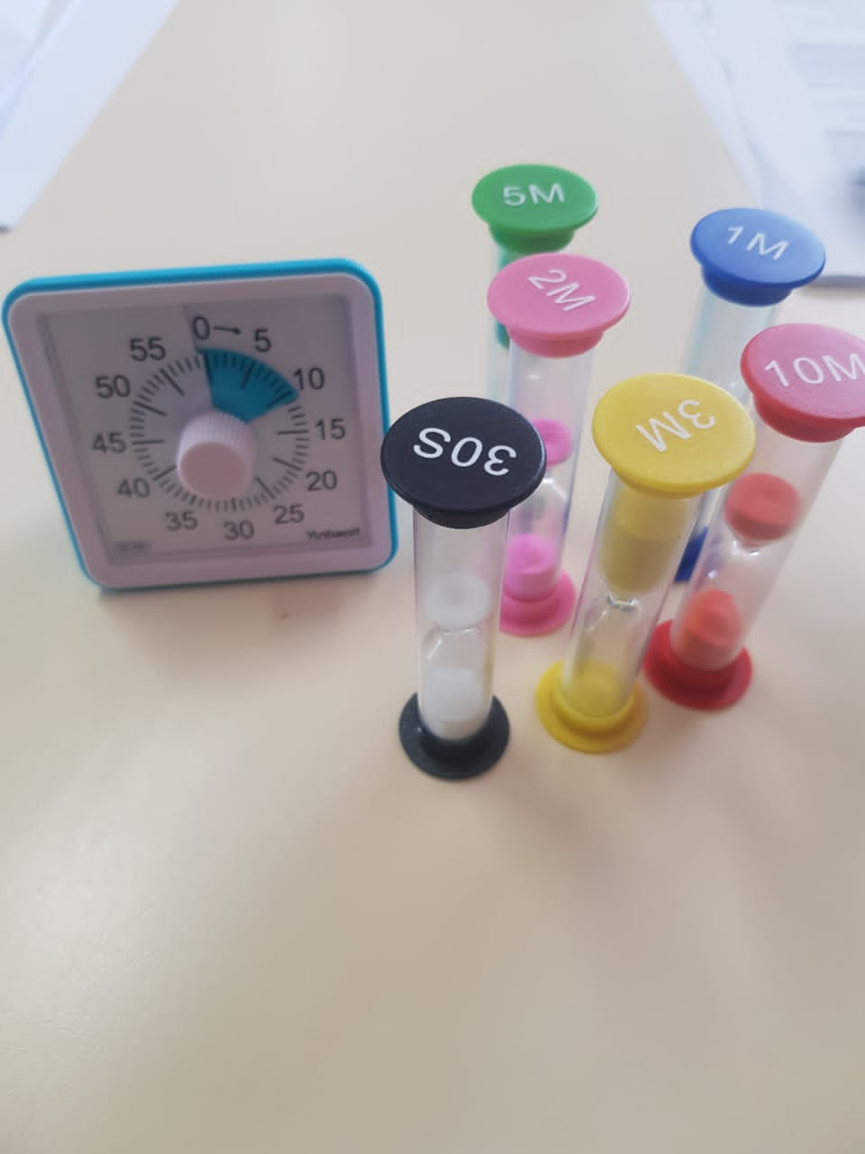
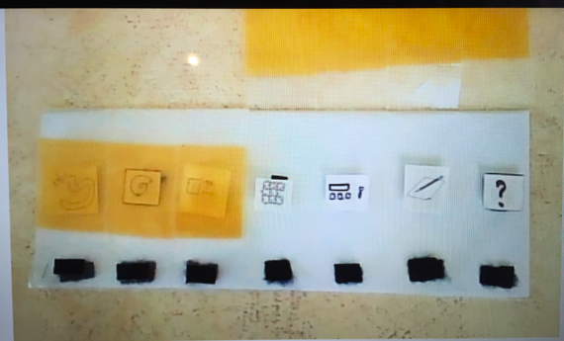
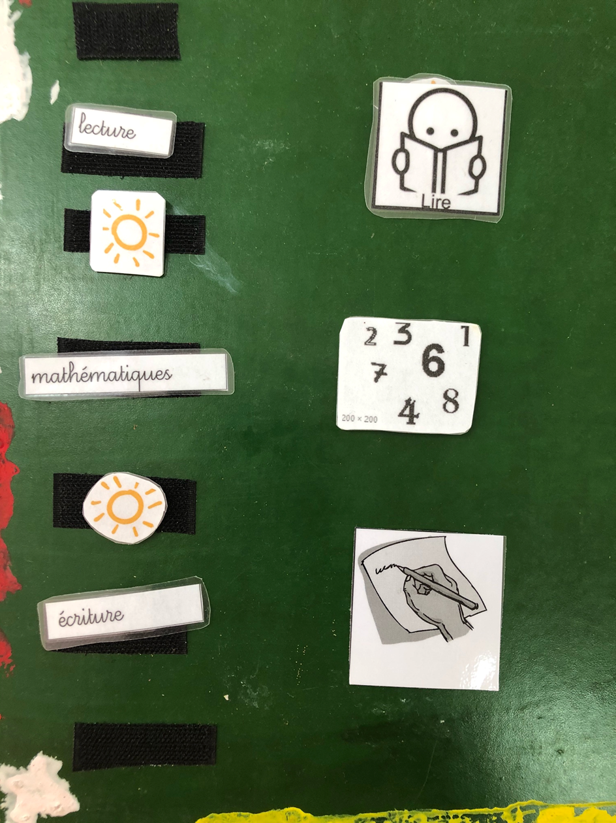
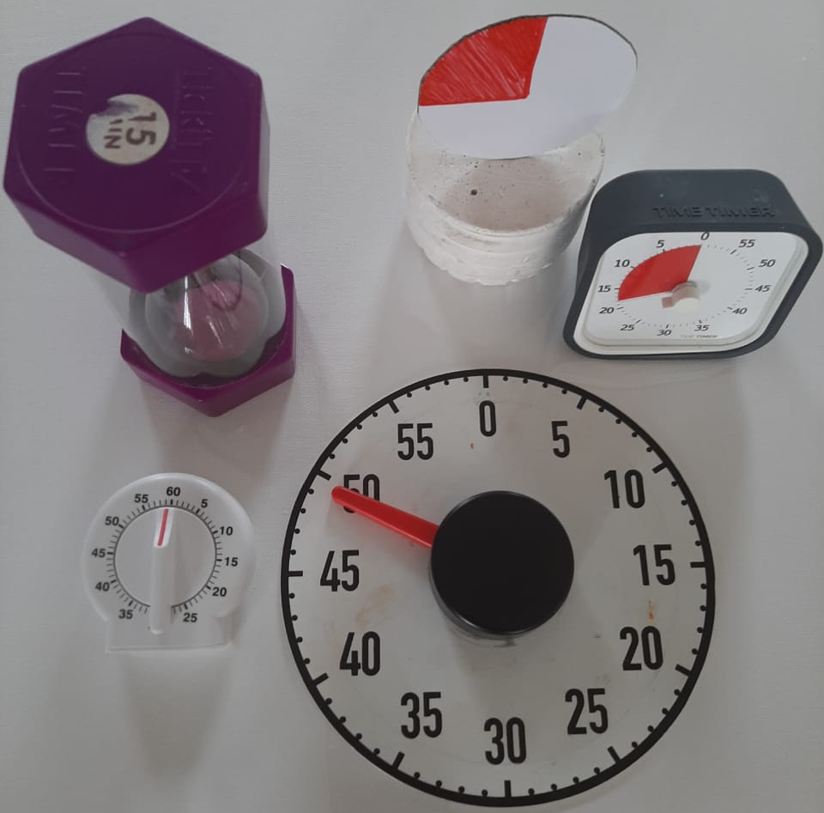
Planification et structuration ( temps & espace)
Outils de mesure du temps
Bande séquence
Emploi du temps individualisé

Slide 3
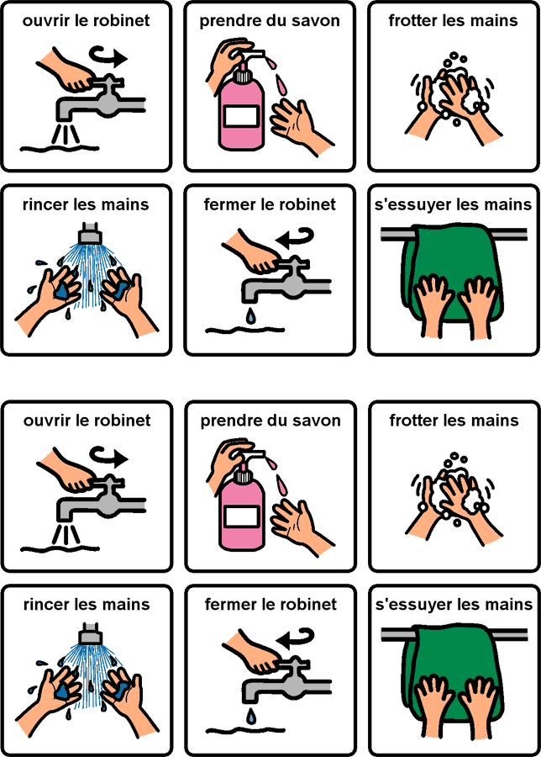

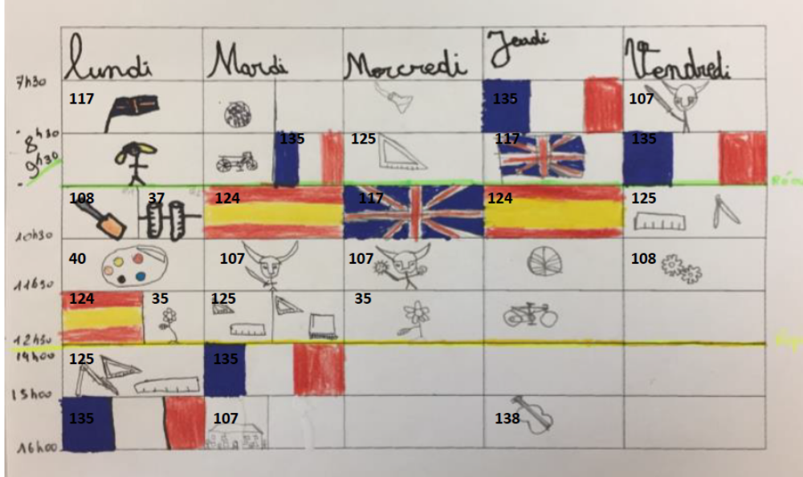

Slide 4
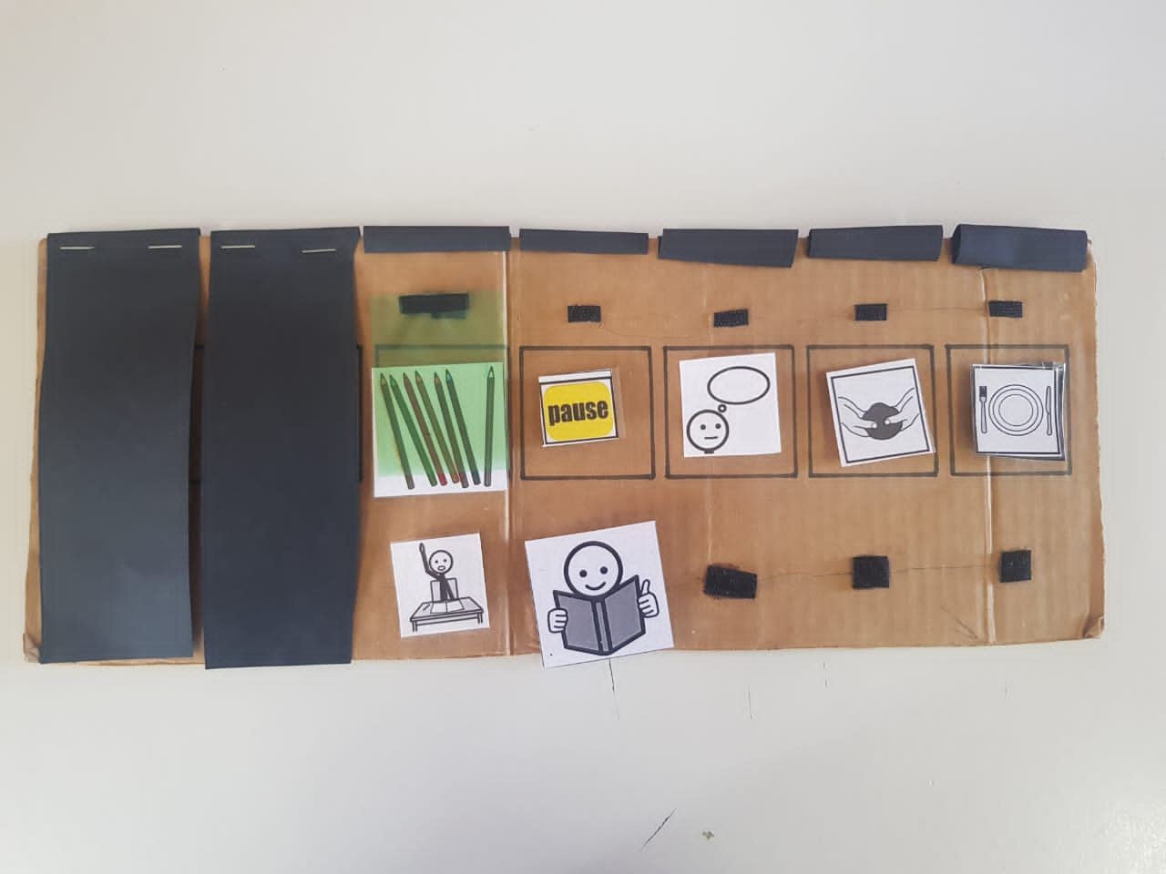

Slide 5
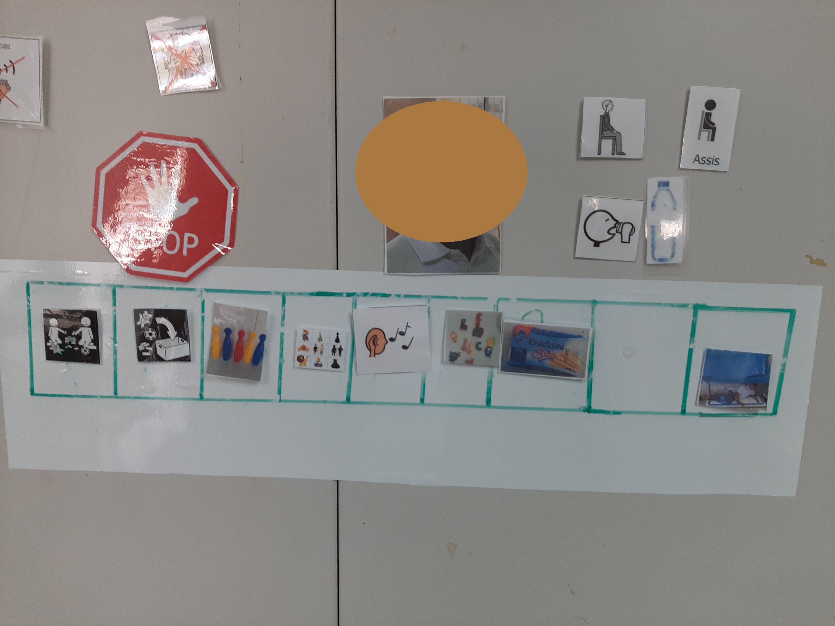

Slide 6
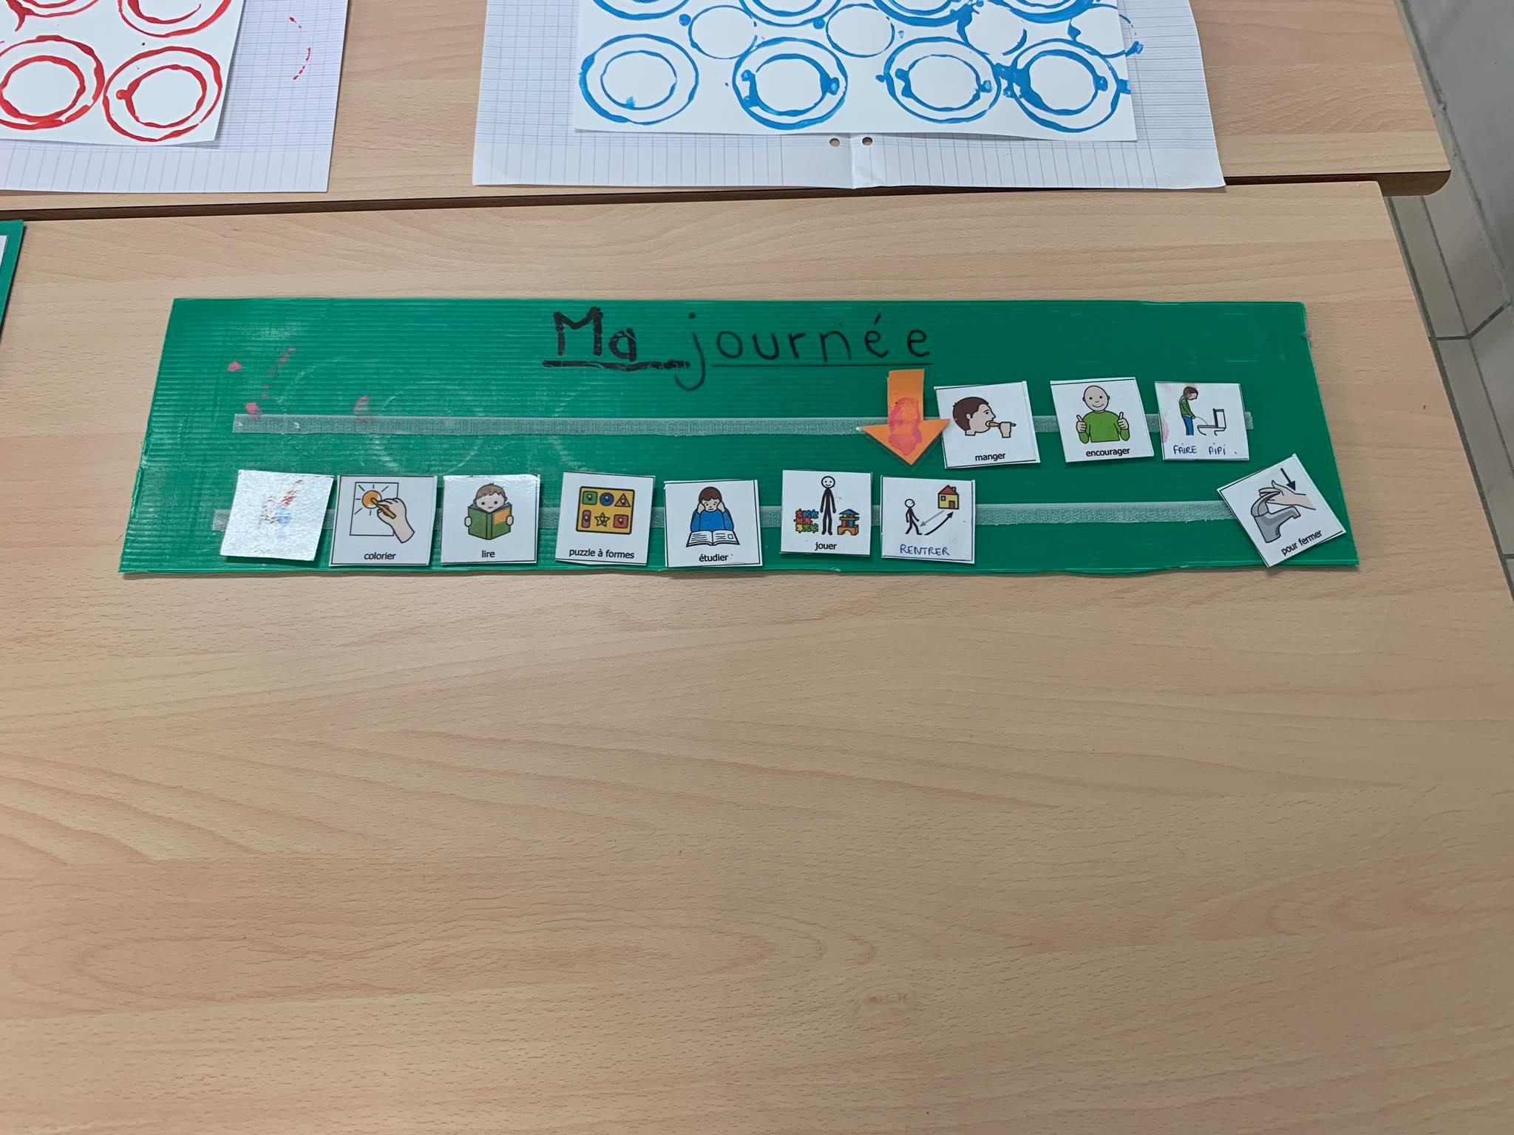

Slide 7
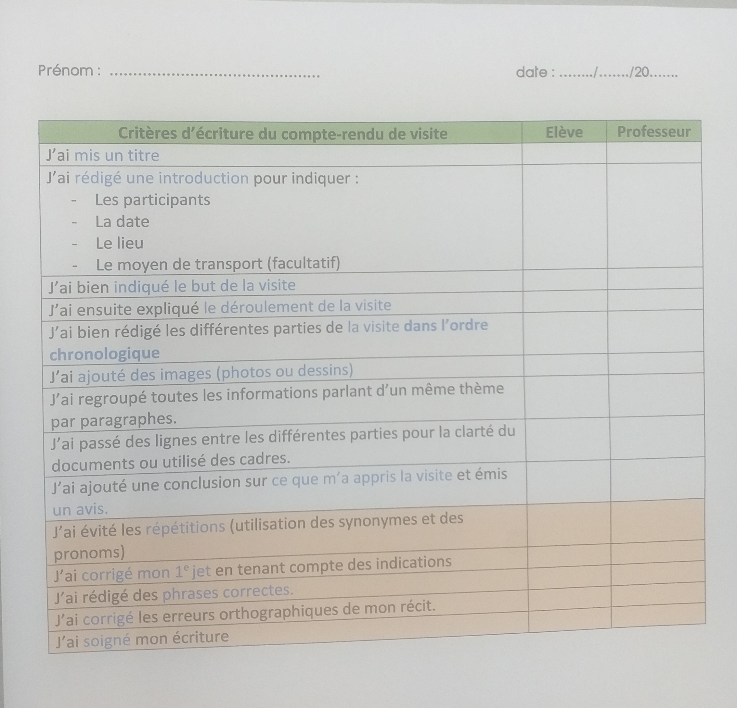
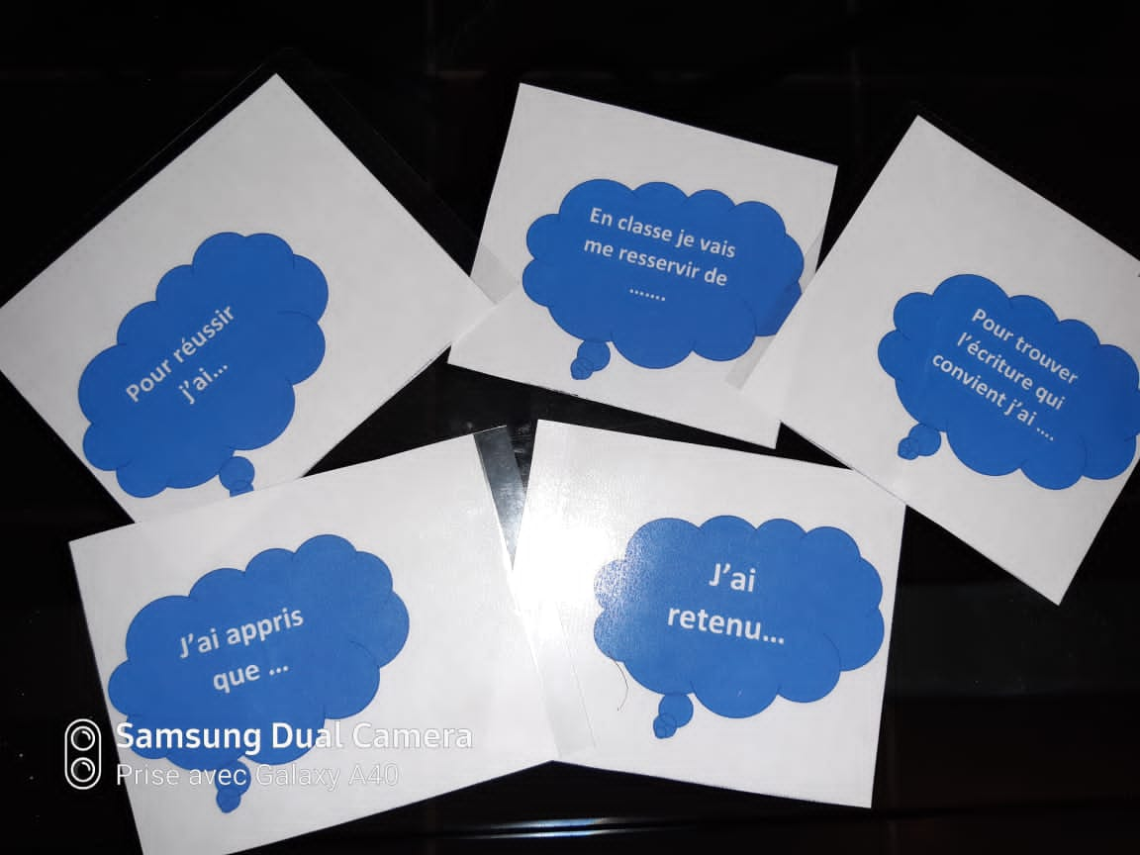
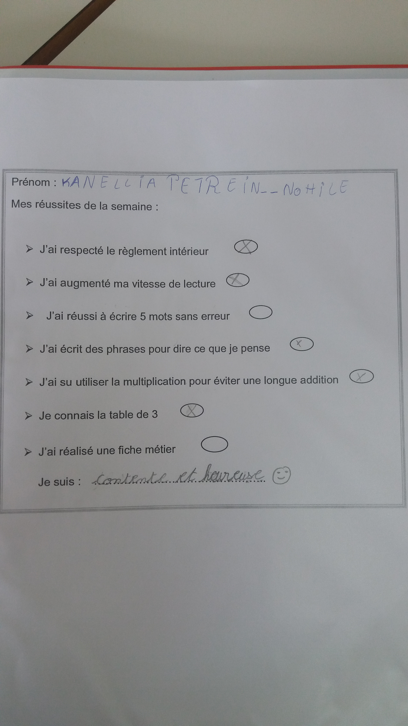
Explicitation et métacognition
Bulles de métacognition
Grille d’aide à la relecture pour la production d’écrit

Slide 8
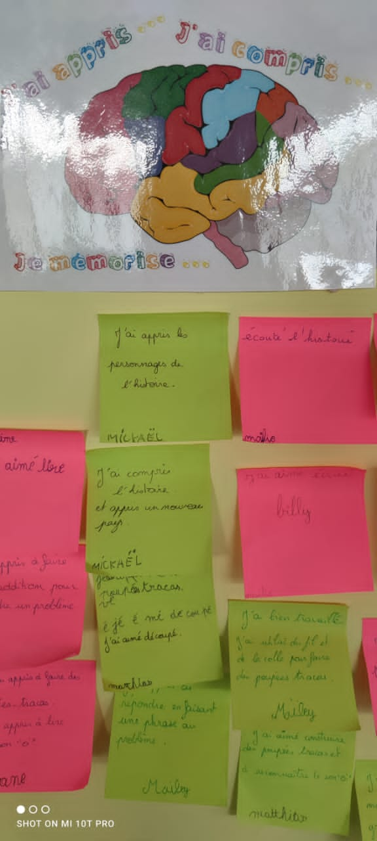

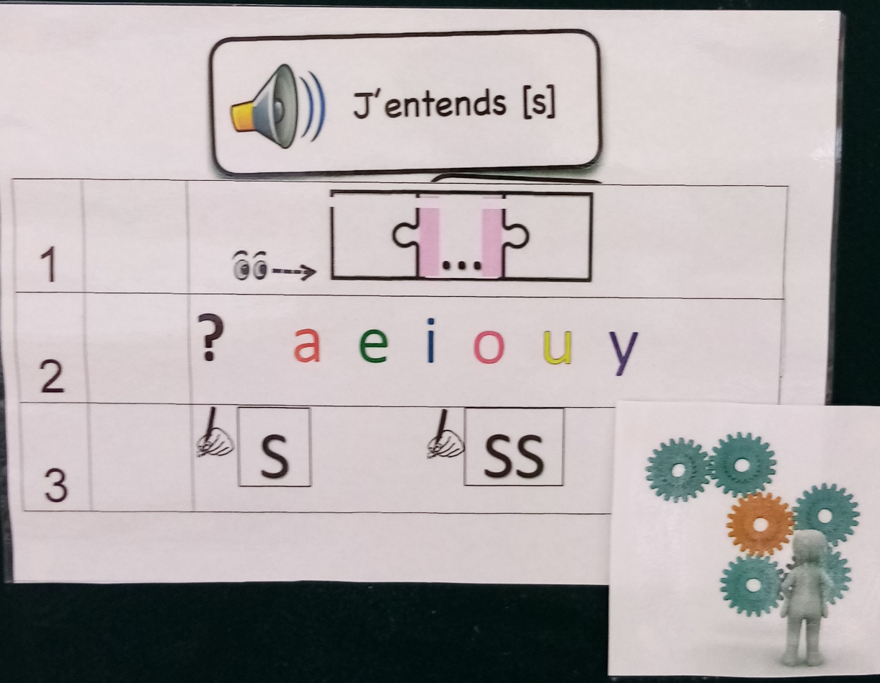
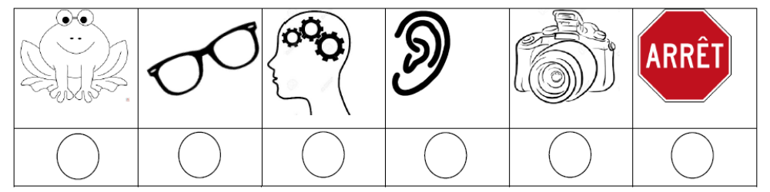

Slide 9
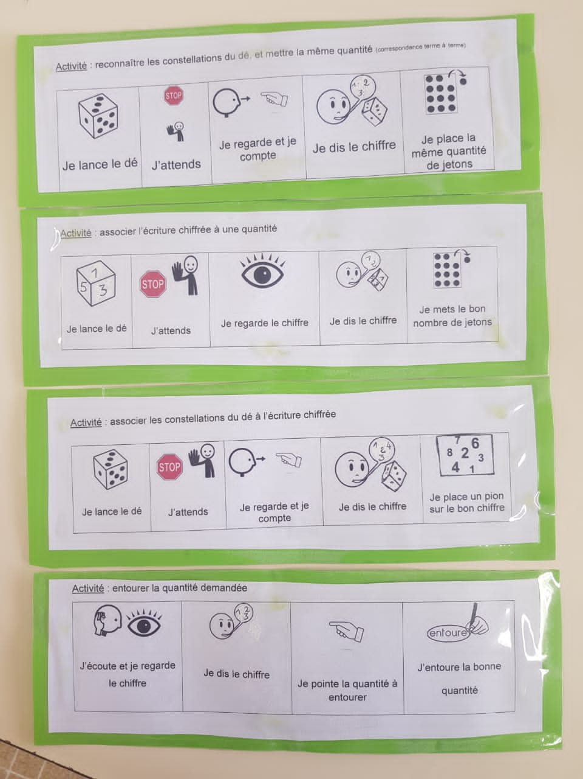

Slide 10
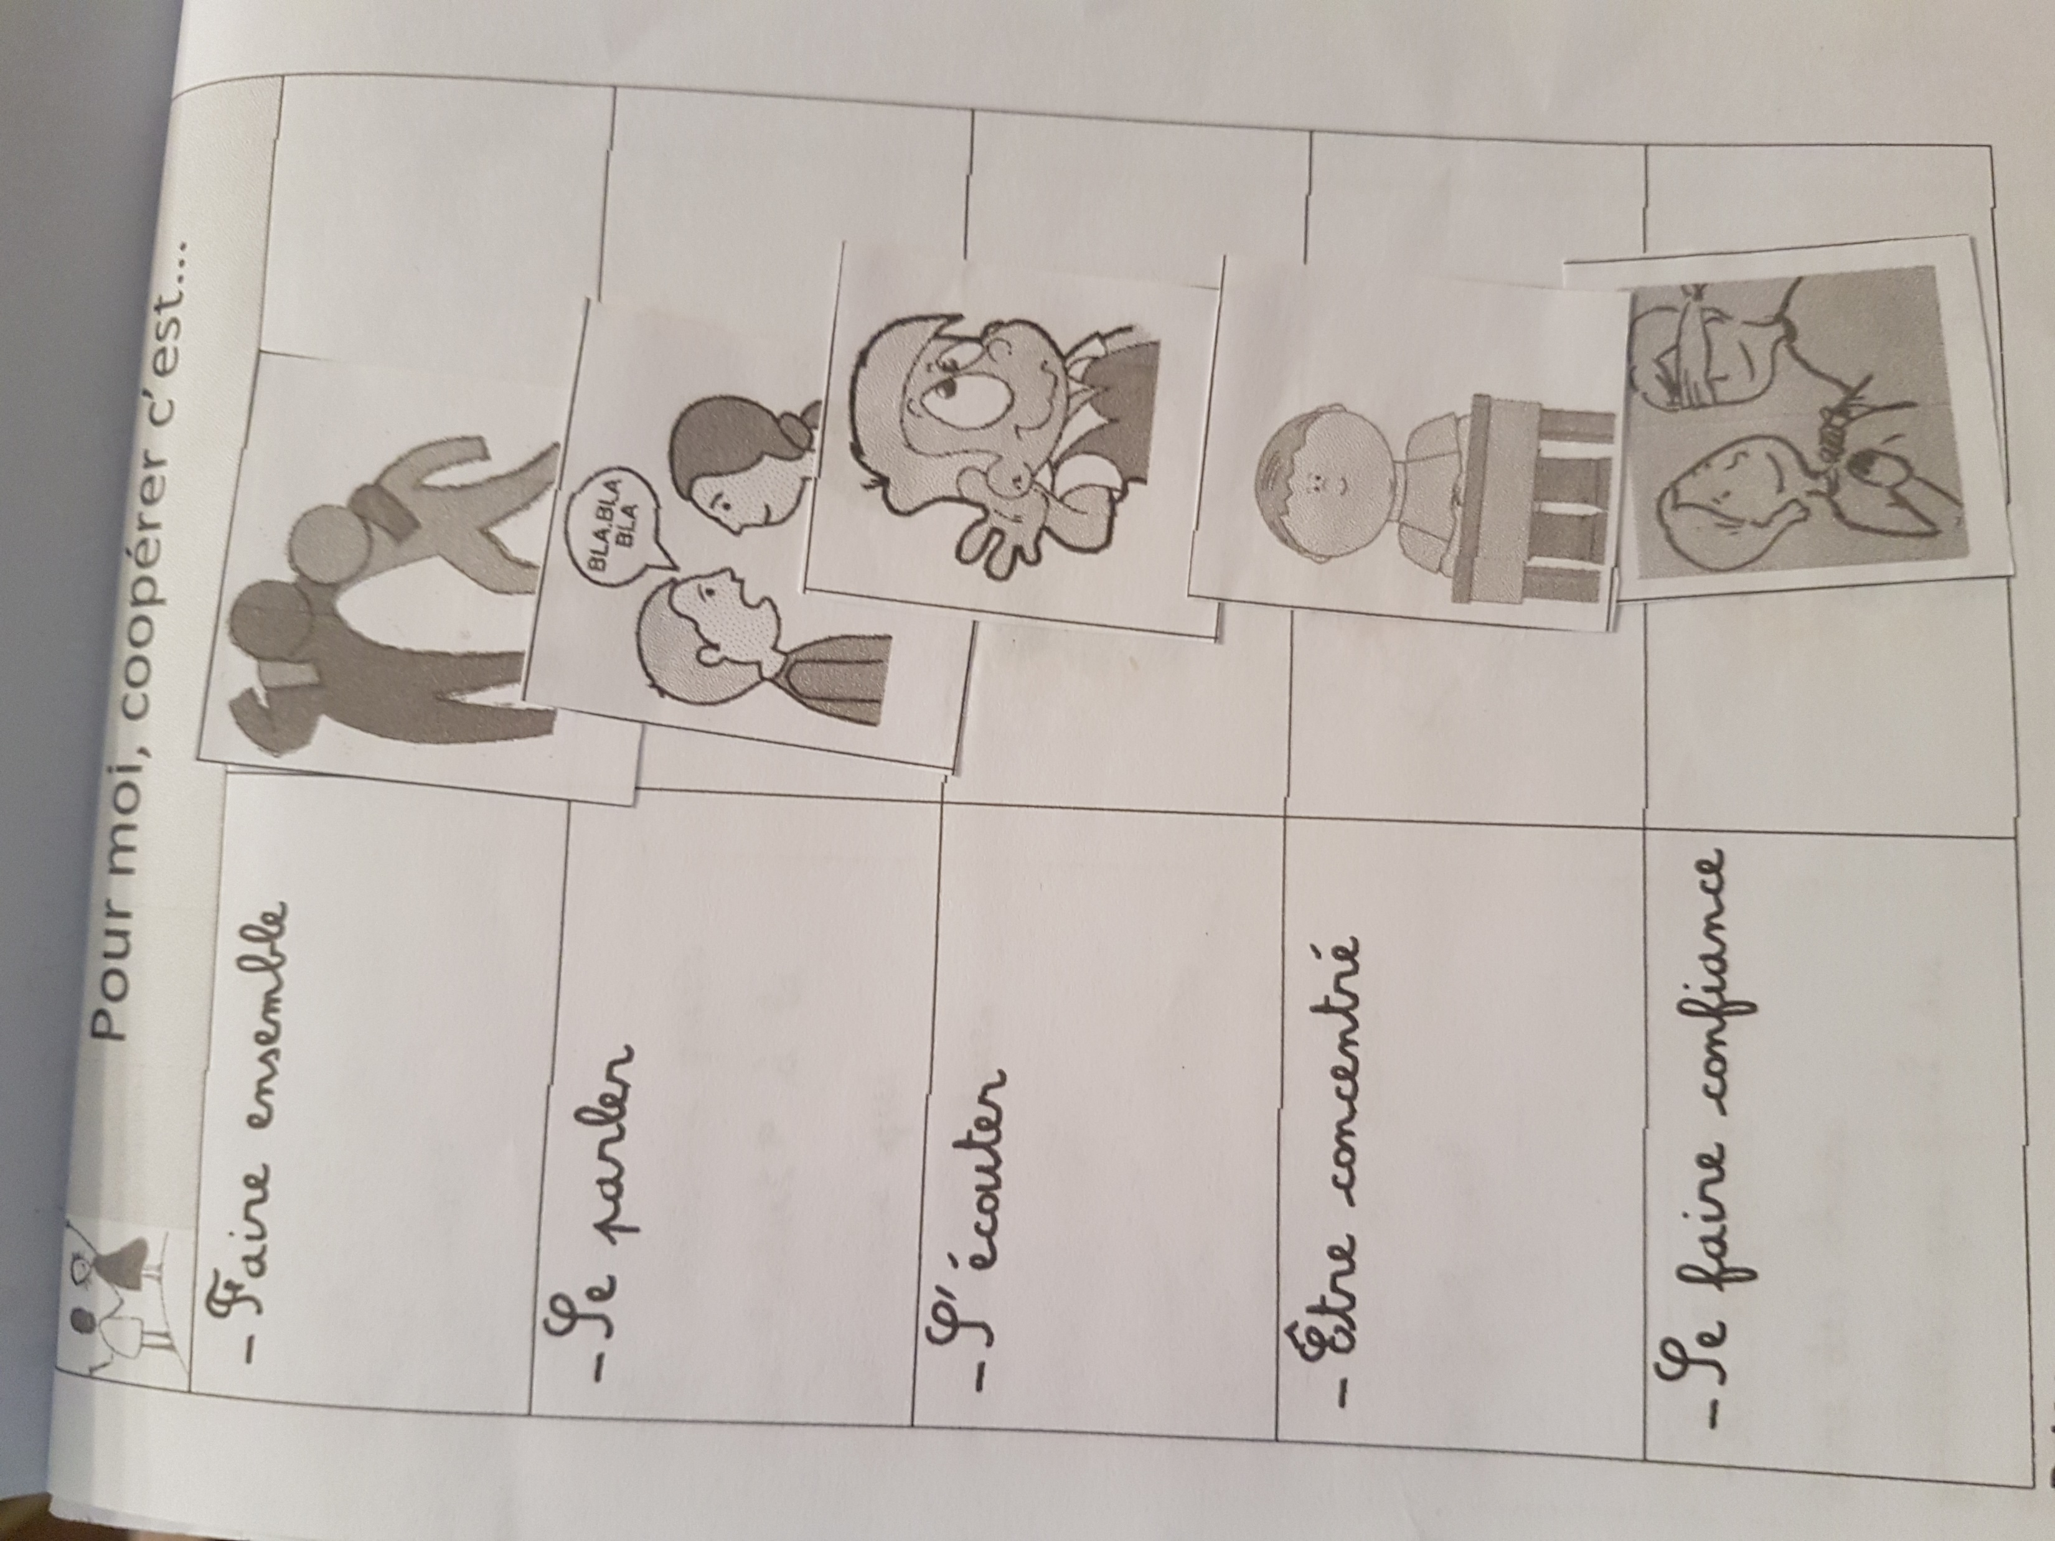
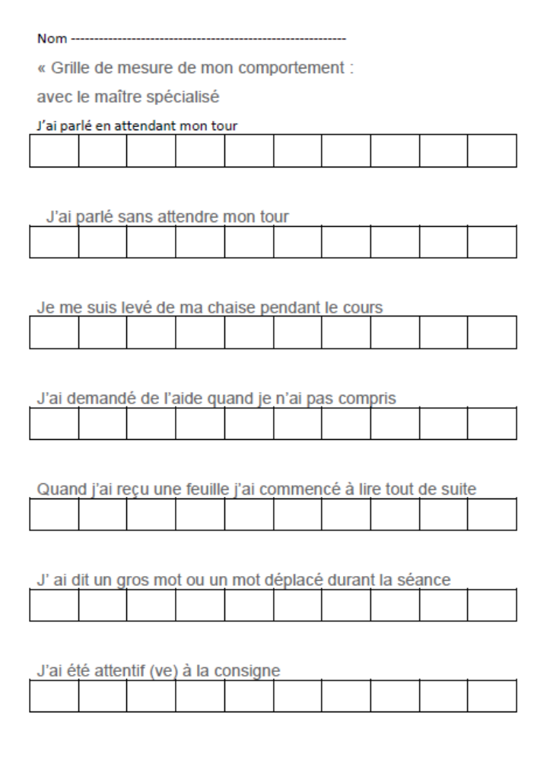
Régulation

Slide 11
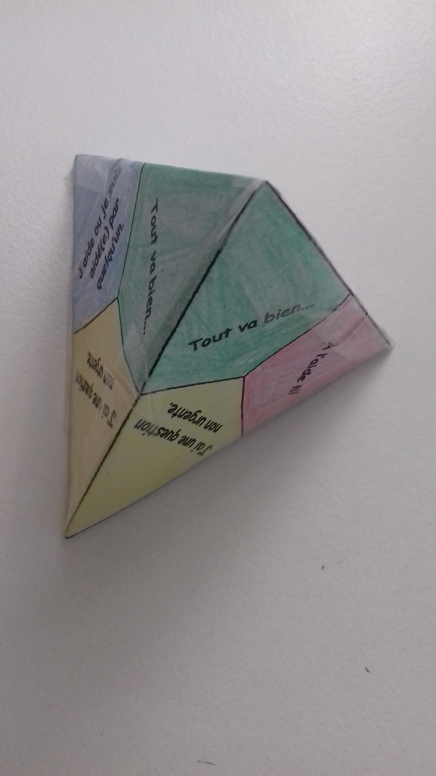

Slide 12
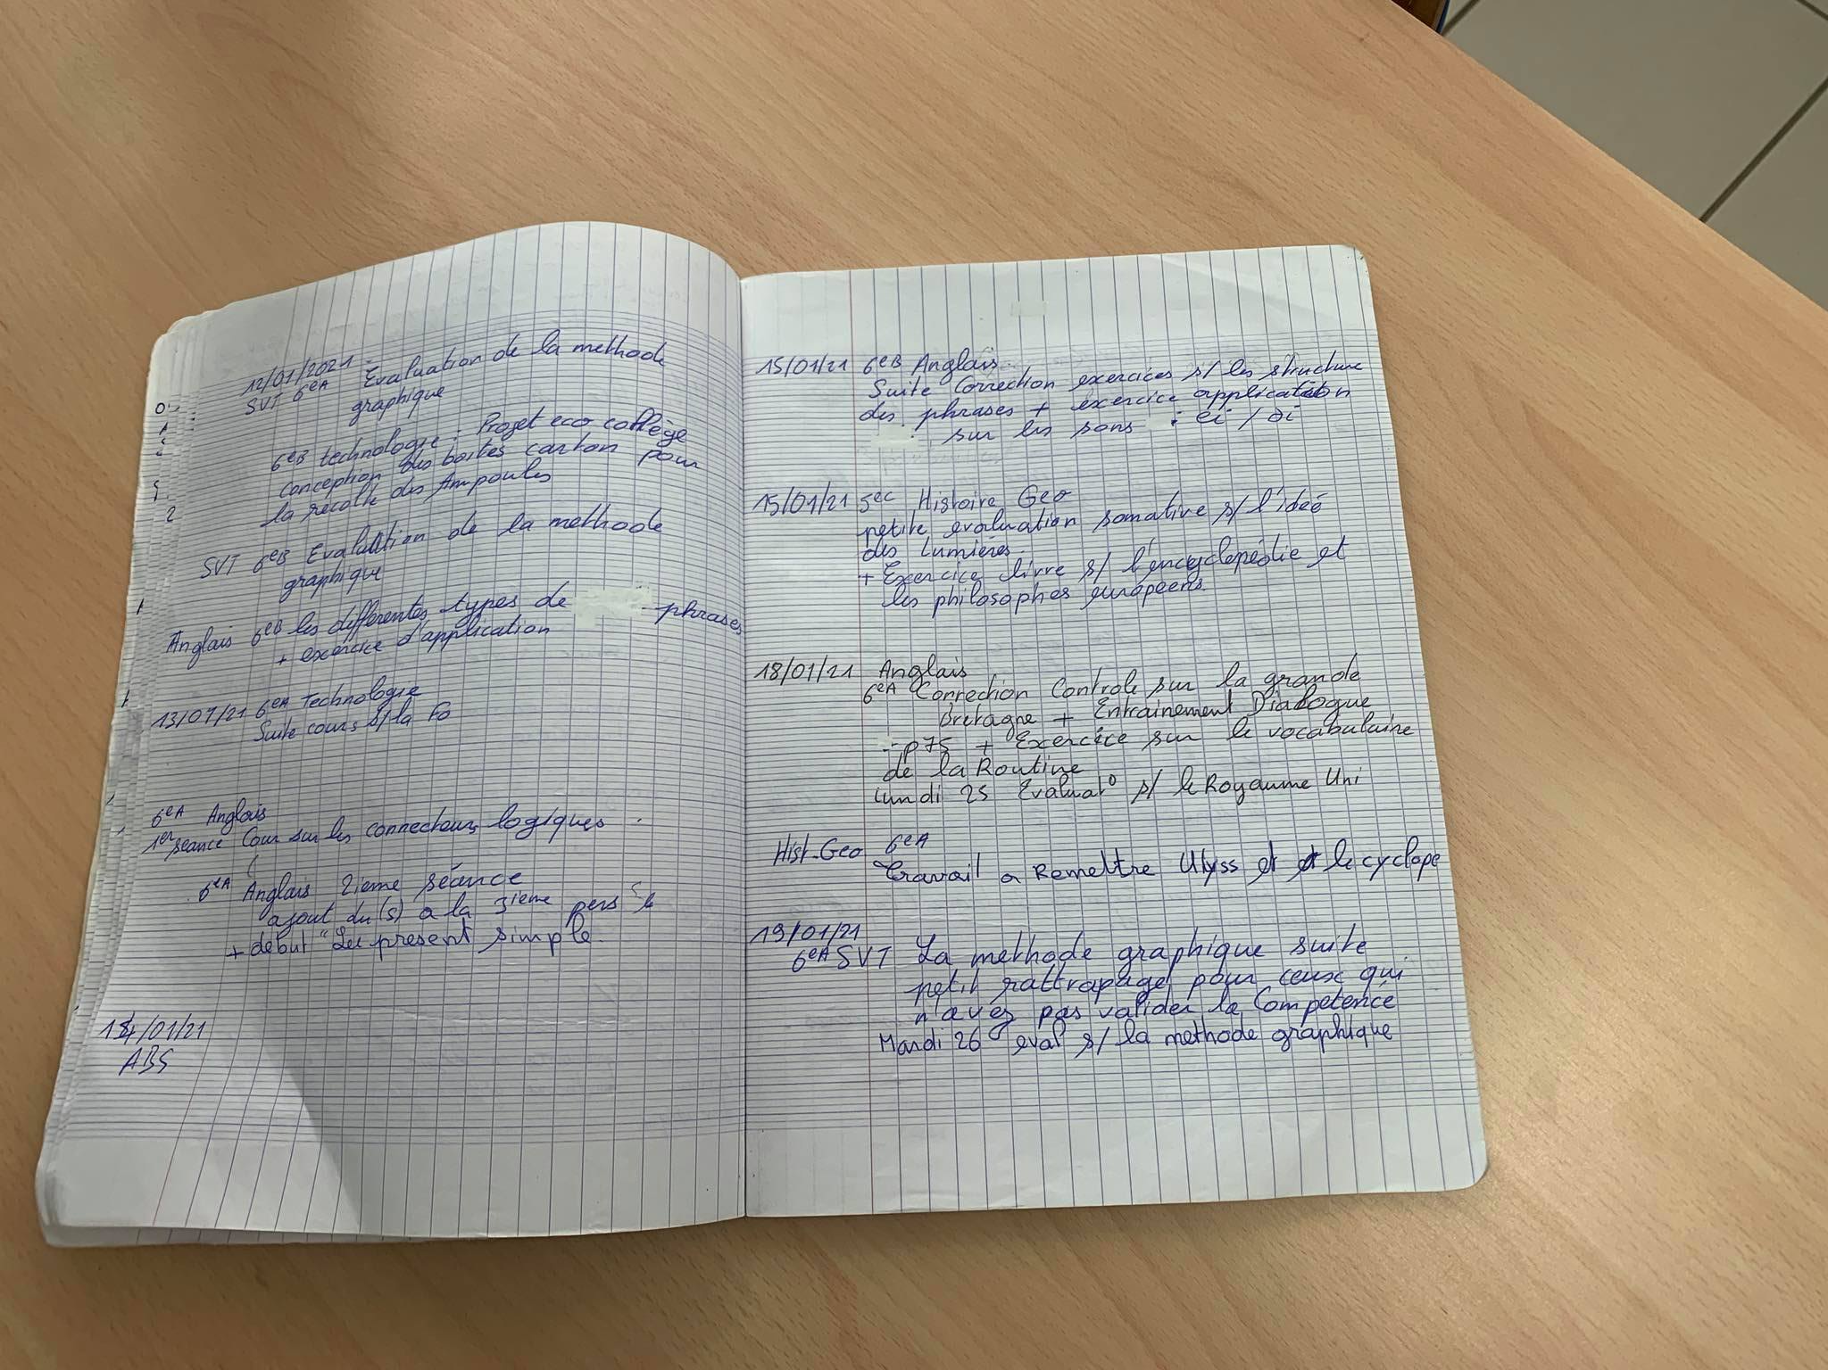
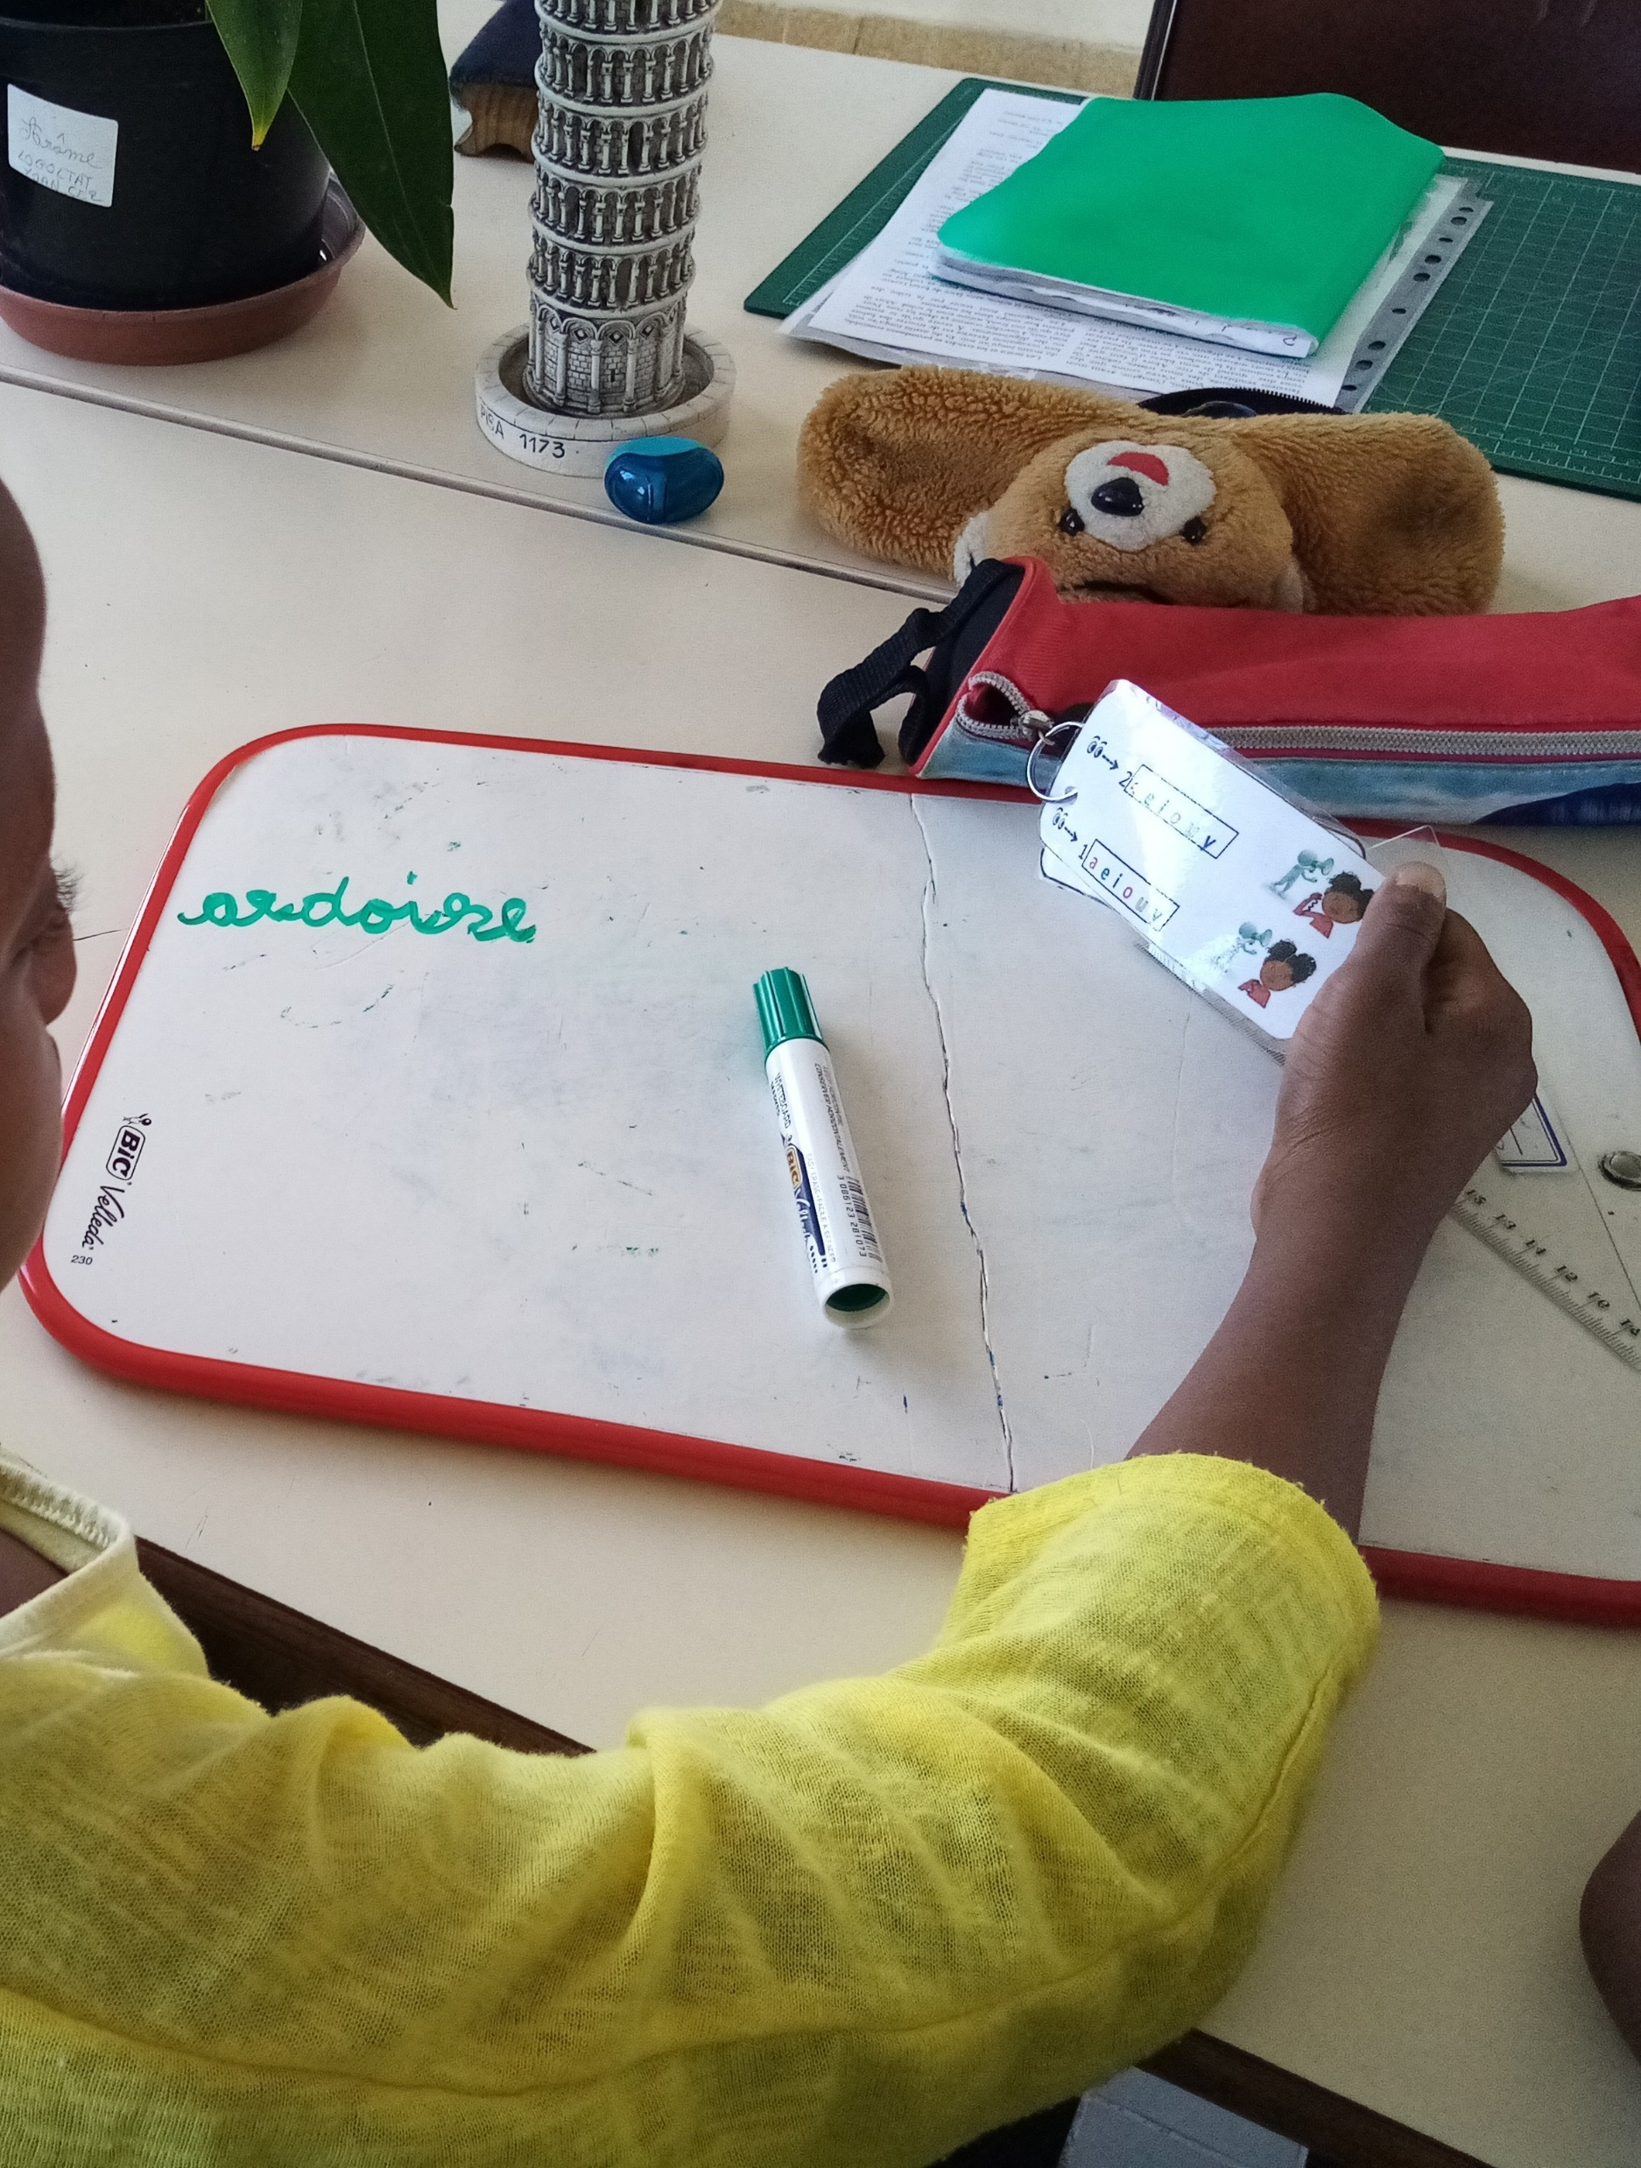
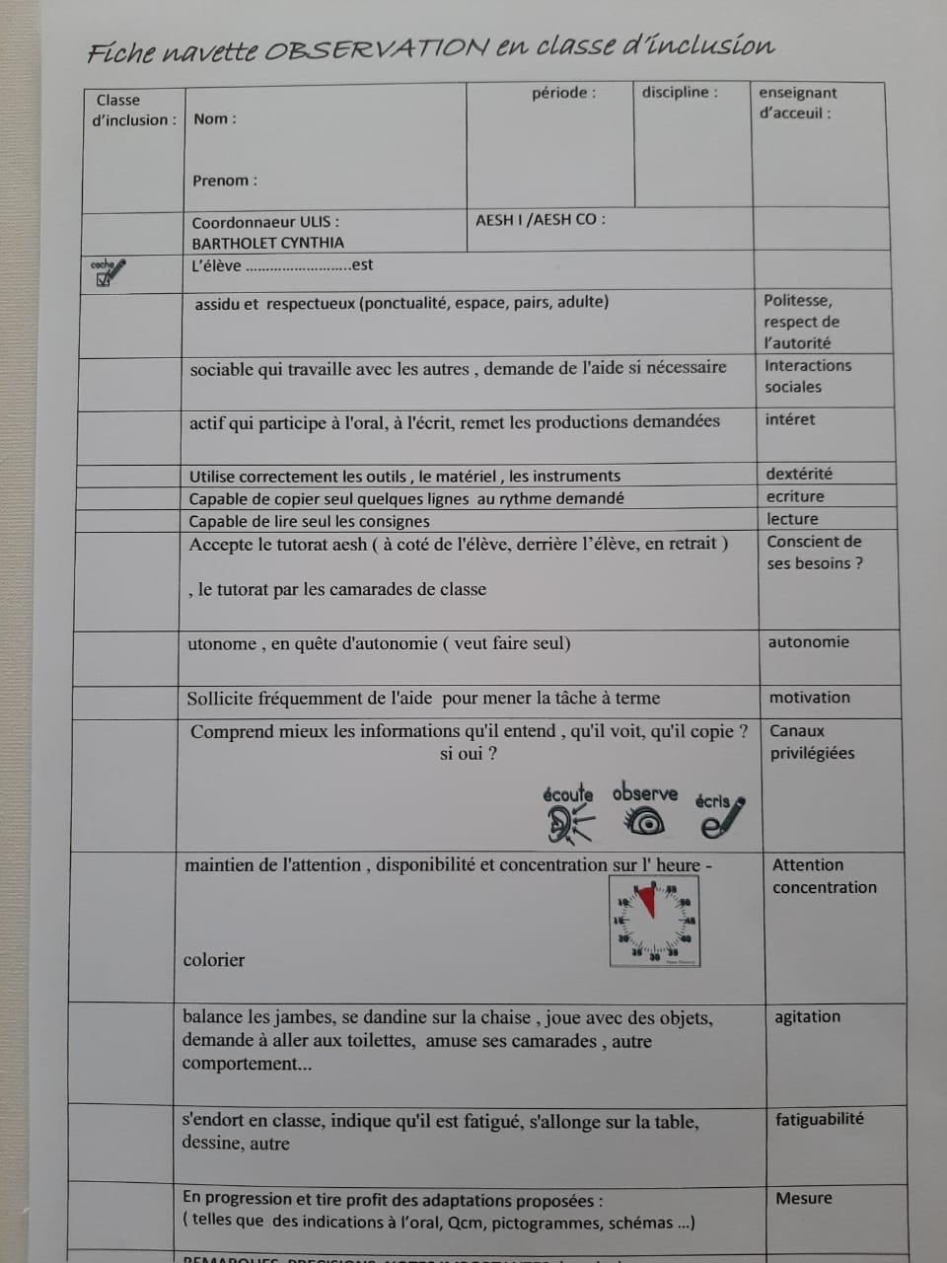
Transfert et lien avec la classe de référence et / ou l’AESH

Slide 13
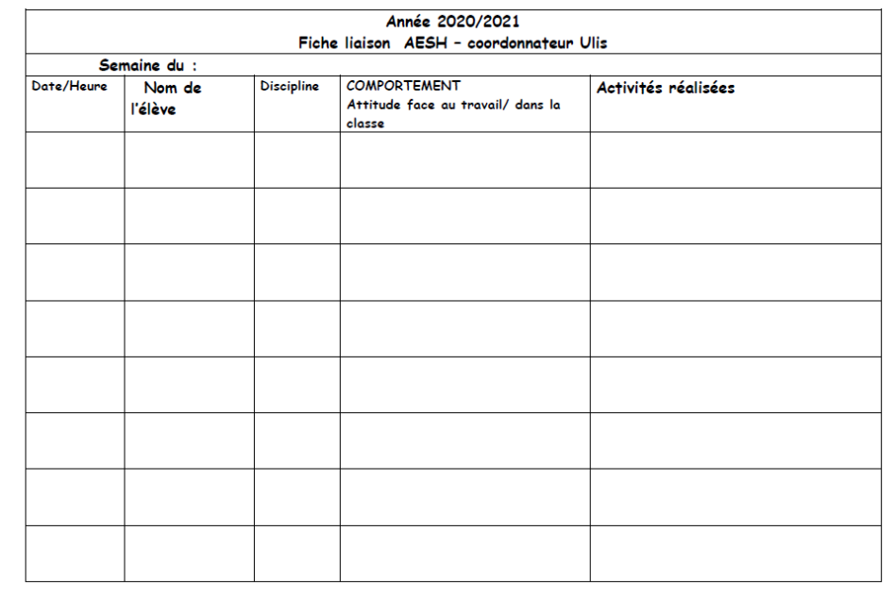
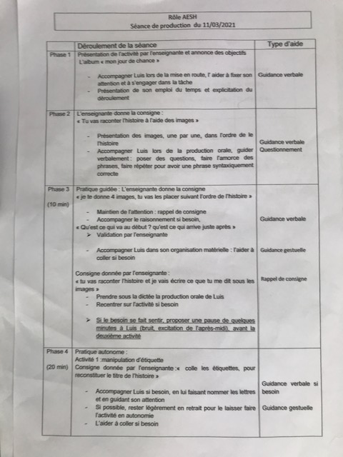

Slide 14
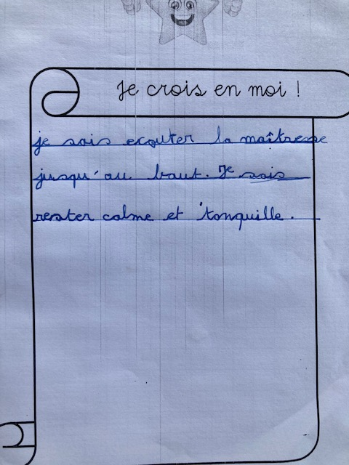
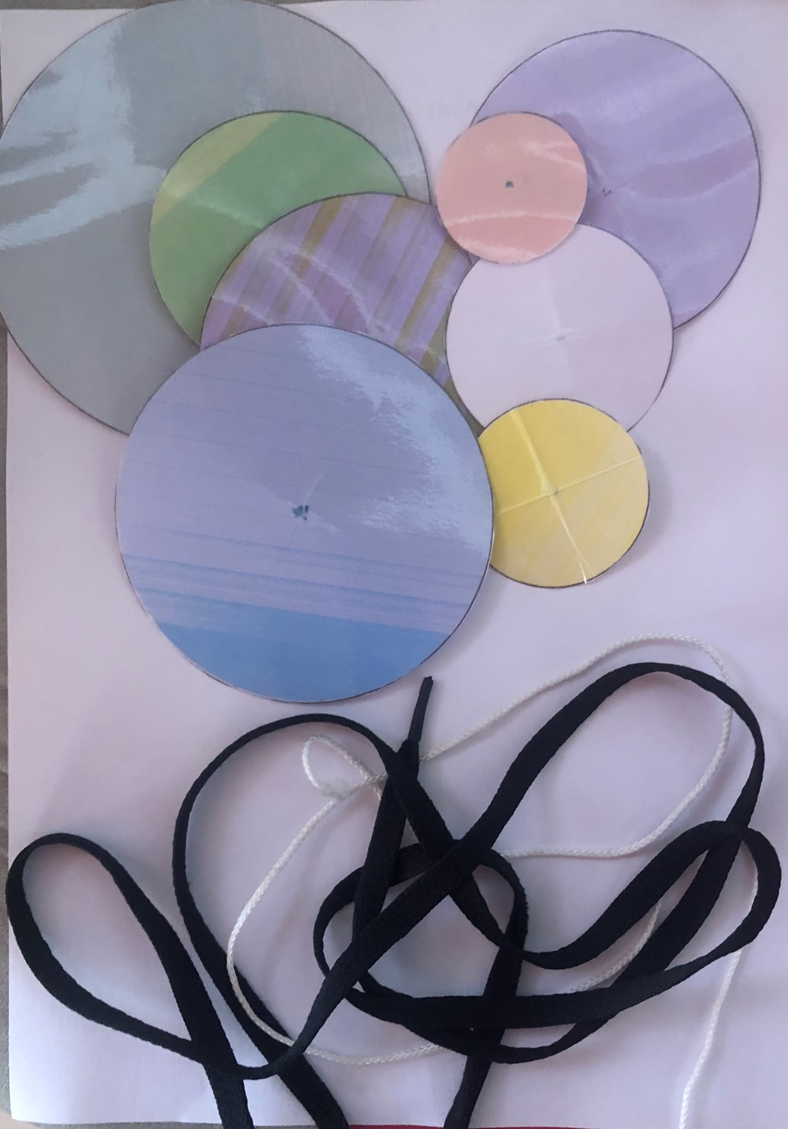
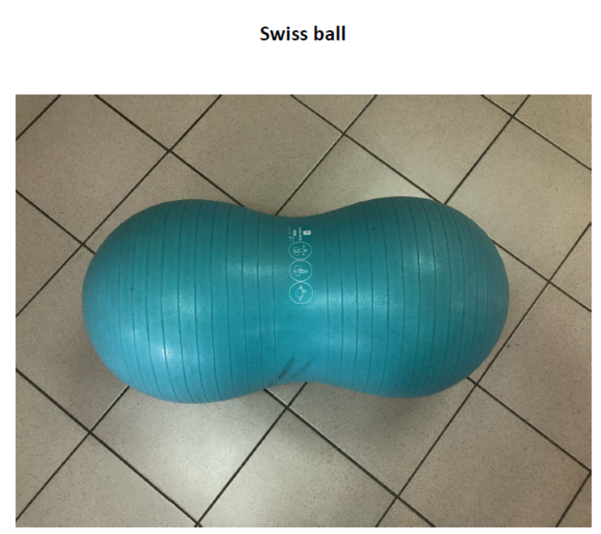
Motivation & prise en compte des besoins individuels

Slide 16
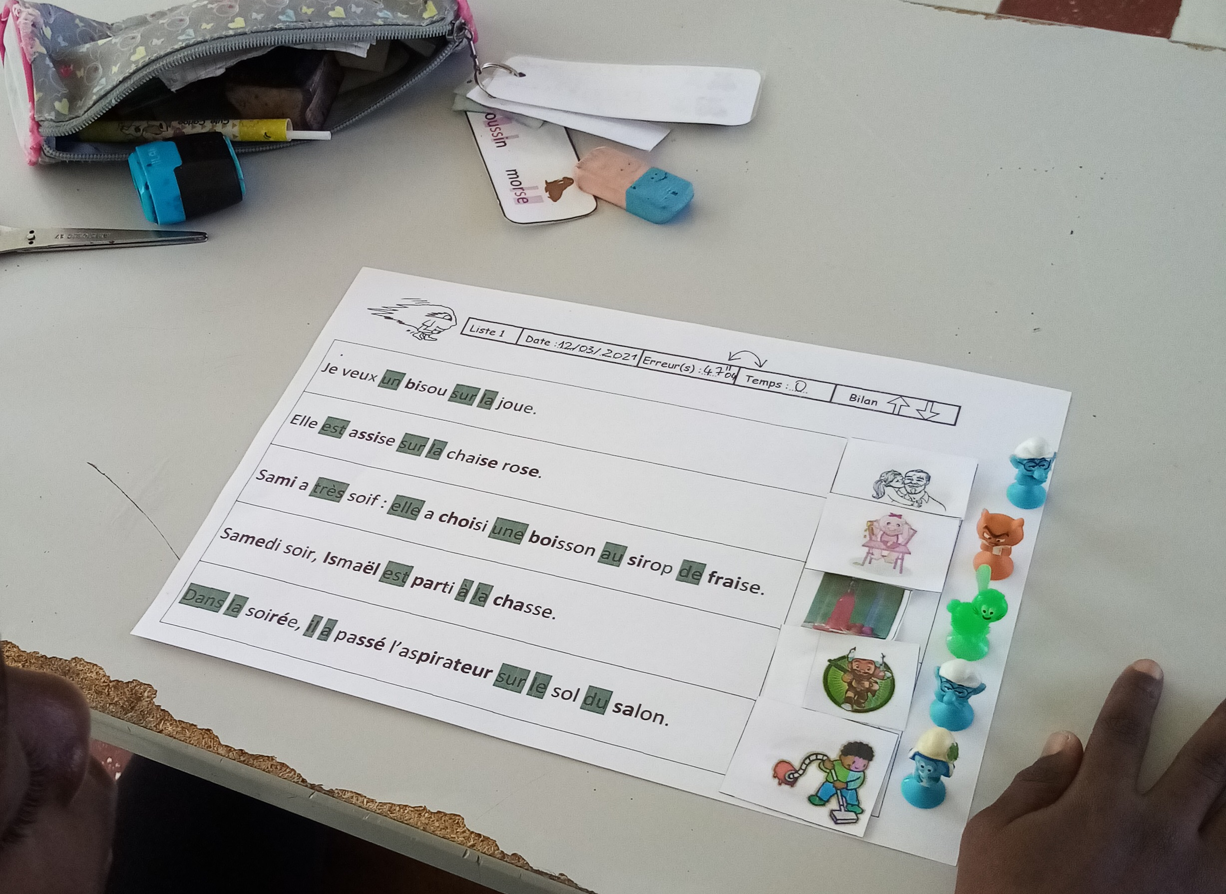

Slide 17
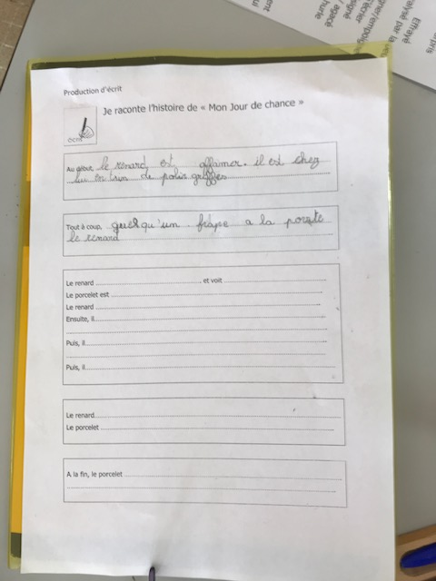
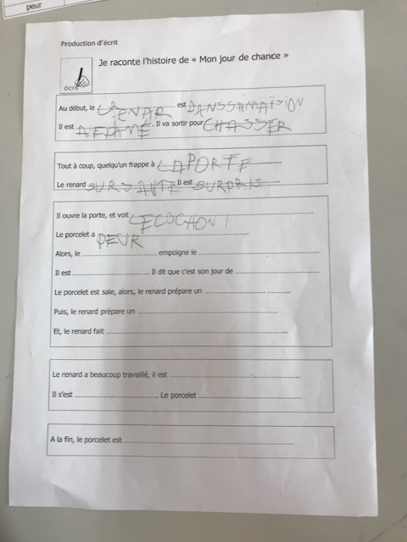
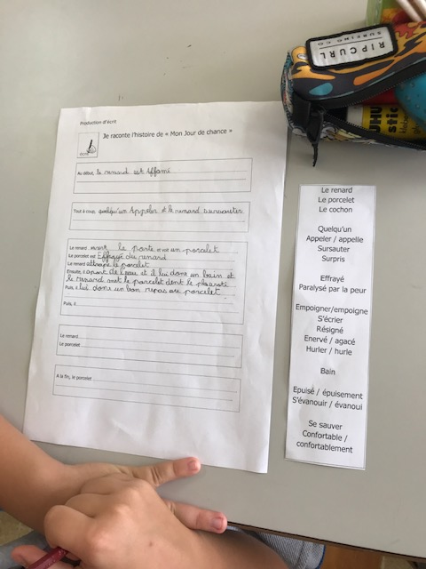
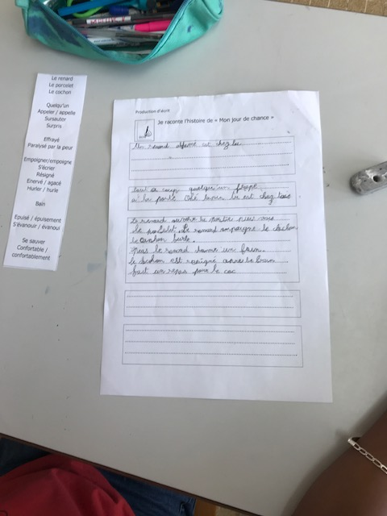
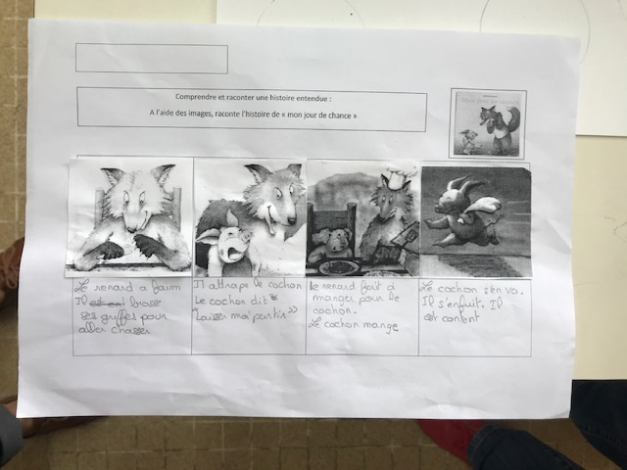
ADAPTER UNE TÂCHE : Une même activité, Cinq supports adaptés

Slide 18
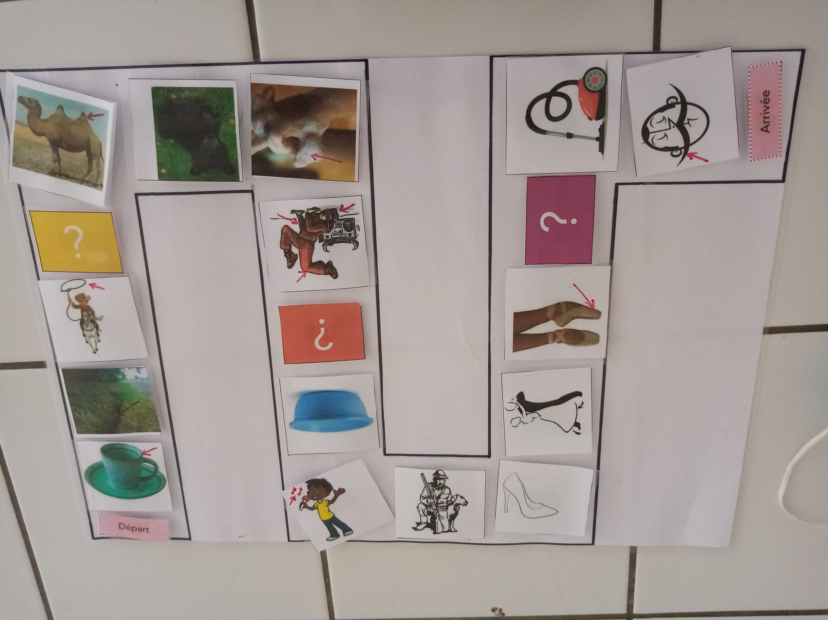

Slide 19
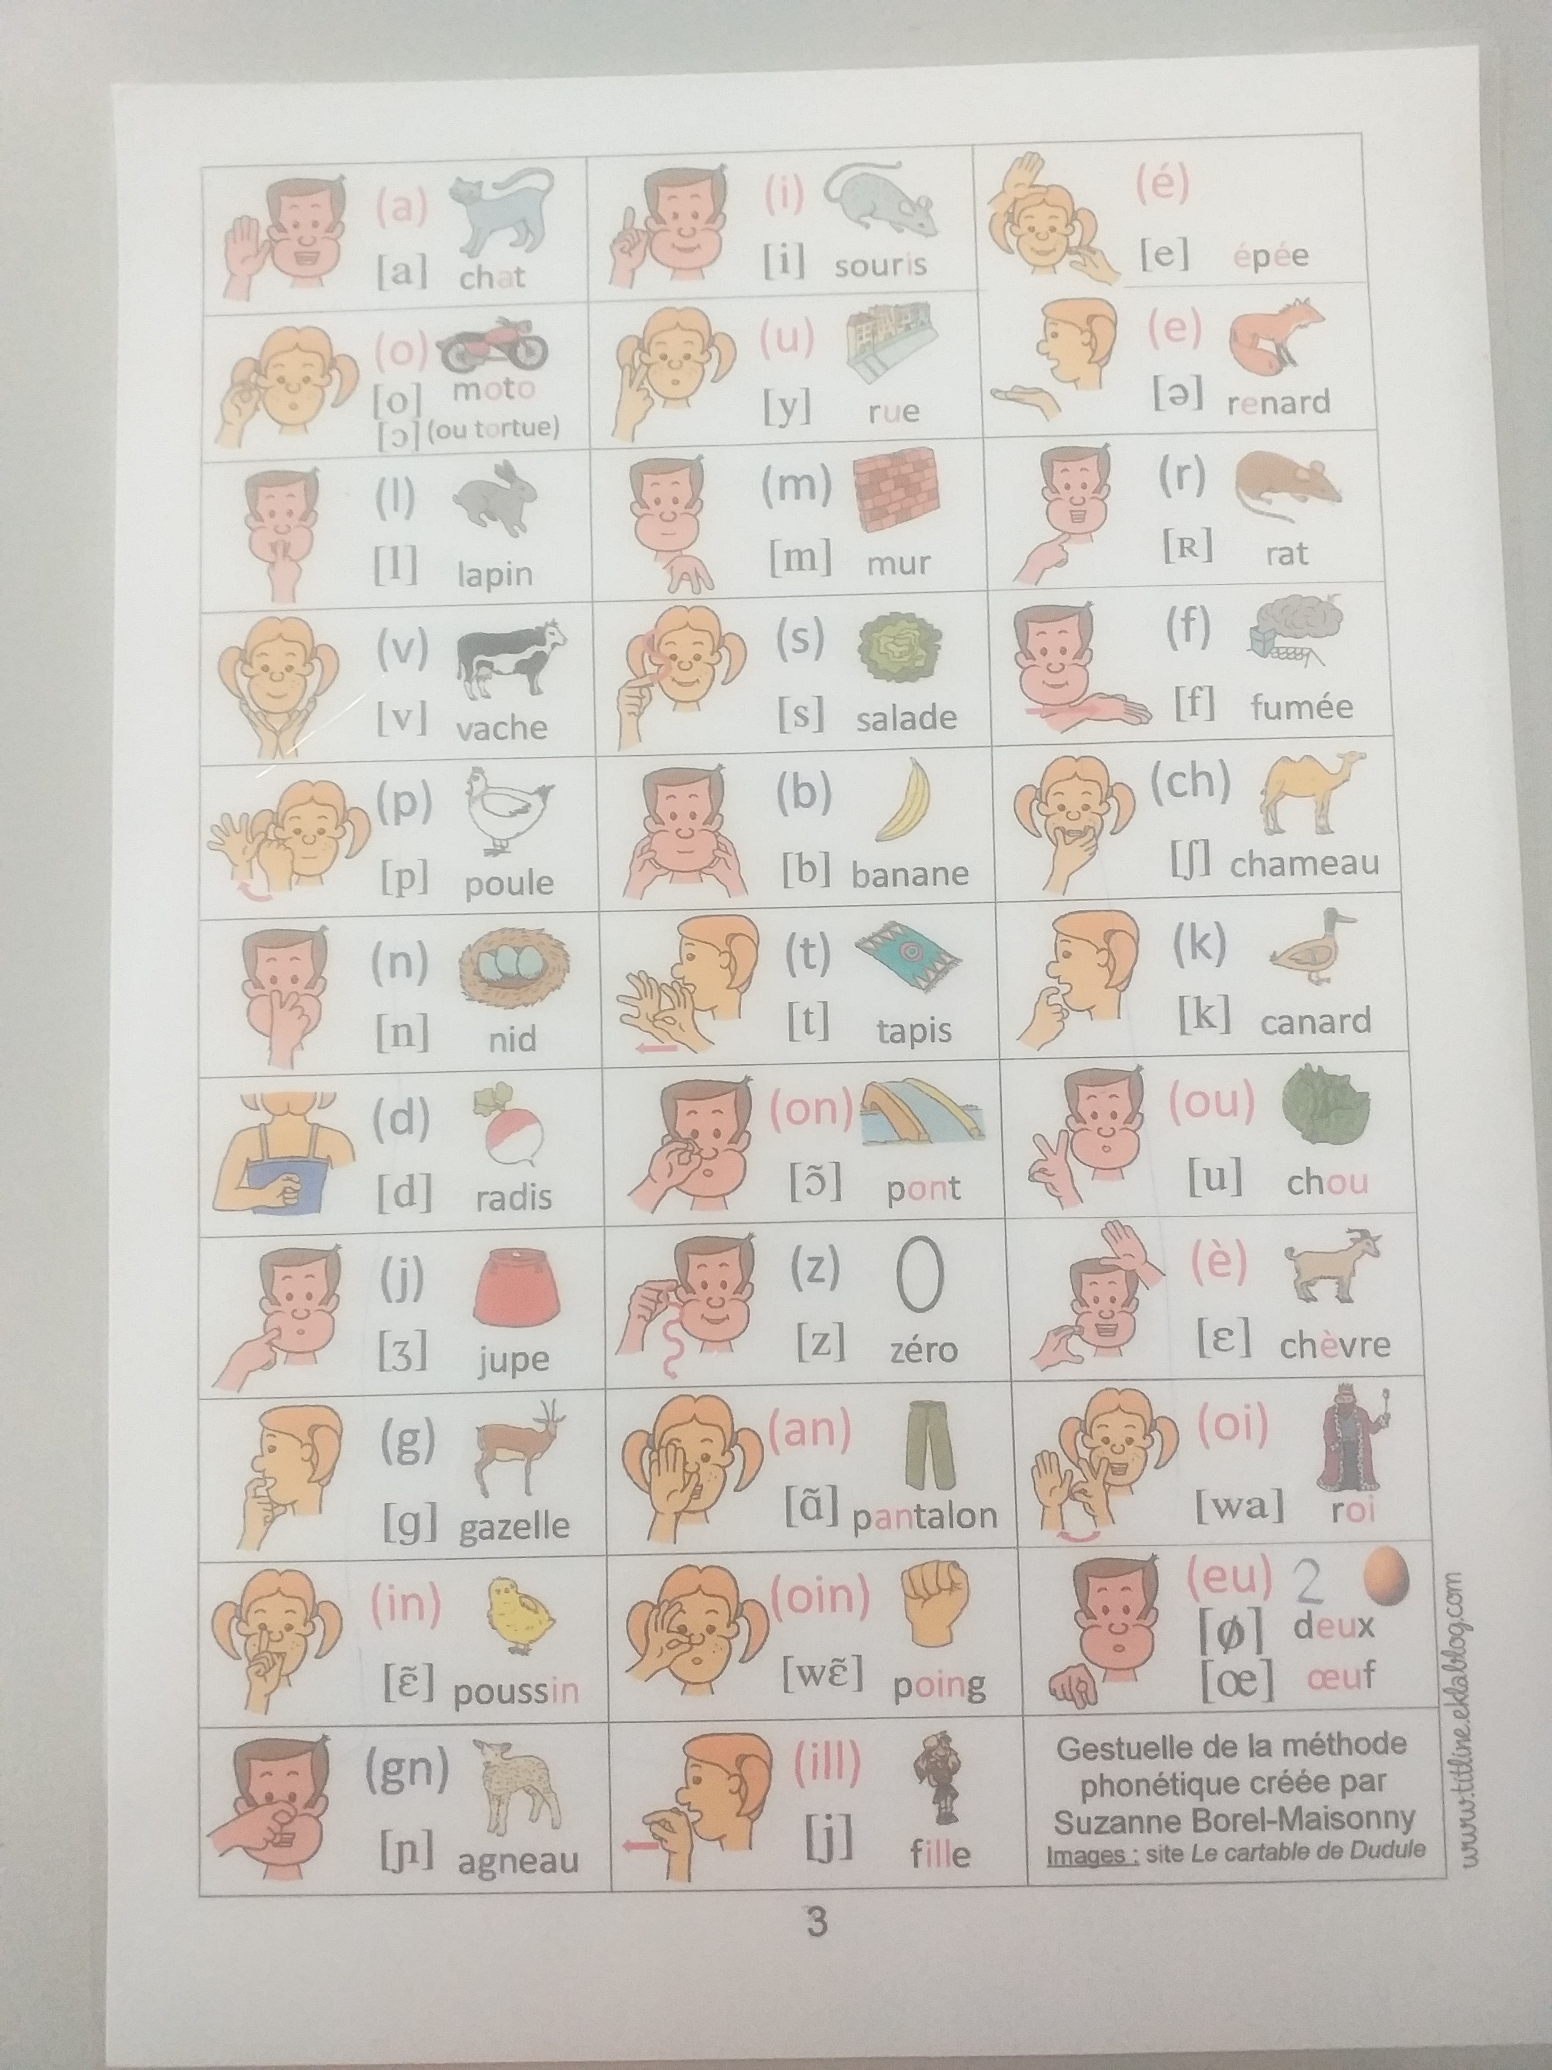

Slide 20


Slide 21

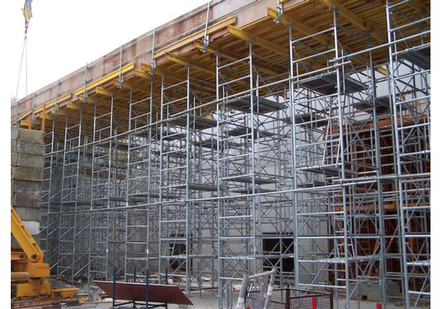
Remarques:
Un outil peut être utilisé de différentes manières ( régulation mais aussi évaluation … ) et donc servir à plusieurs choses. Le tout étant de bien spécifier l’objectif de l’utilisation au moment T.
Le plus important est que l’élève adopte son outil et l’utilise à sa manière. Il peut donc évoluer et être transformé. Par exemple: bande séquence qui s’adapte et se complexifie selon le jeu/apprentissage
Il n’est pas forcément utile d’avoir beaucoup d’outils.
RAPPEL: tout étayage demandera de lever l’étayage
par la suite.

